Slide 1






Лекция 1. Концепция Больших Данных
BigData
Processing Systems

Slide 2




Основные вопросы
Определение больших данных
Параллельные и распределенные вычисления Системы обработки и хранения больших данных Стек технологий
Облачные ресурсы
Лекция 1. Концепция Больших Данных

Slide 3
Определение больших данных Системы обработки больших данных
Лекция 1

Slide 4
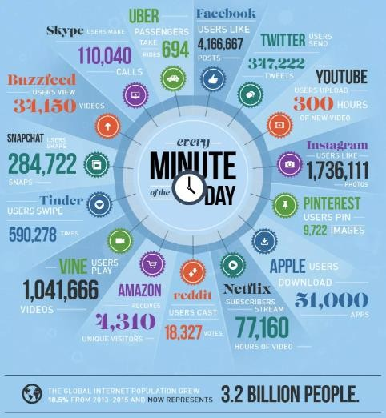
Статистика
Пример, Facebook
2.23 млрд. активных пользователей в месяц (2018)
90,032 постов в день
(2018)
domo.com
Лекция 1. Большие Данные / Системы обработки больших данных

Slide 5
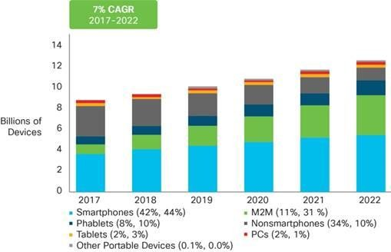
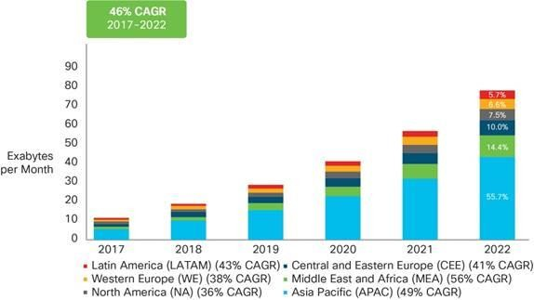
Статистика
Cisco Visual Networking Index: Global Mobile Data Traffic Forecast
Лекция 1. Большие Данные / Системы обработки больших данных

Slide 6
Большие Данные – 4V
Данным можно доверять?
Объем, количество данные
Достоверность
(Verasity)
Объем
(Volume)
Разнообразие
(Variety)
Скорость
(Velocity)
Различные виды данных
(документы,
изображения, видео, аудио и др.)
Скорость поступления, обработки данных (посты, сообщения, данные от
сенсоров и др.)
Лекция 1. Большие Данные / Системы обработки больших данных

Slide 7
Цель обработки Больших Данных
Чем больше данных у нас есть, тем больше знаний мы может извлечь, лучшее решение можем принять
Чем быстрее обрабатываются поступающие данные, тем быстрее можно начать анализ
Чем более разнообразные источники данных (социальные сети, история просмотров, покупок и пр.), тем лучше можно составить портрет клиента
Чем более достоверные данные, тем точнее можно составить портрет клиента
Лекция 1. Большие Данные / Системы обработки больших данных

Slide 8






Источники данных
Публичные данные
Коммерческие данные
Социальные сети
Экономические
Перепись
Гео-информация Погода
Открытые данные
Бизнес-информация Исследования рынка Кредитное бюро
Сообщества Блоги
Twitter, Facebook, LinkedIn, Tumblr
Операционные данные
Корпоративные
данные
Взаимодействия с клиентами Отчеты
Сенсоры
GPS
Транзакции
Логи Контакты
Лекция 1. Большие Данные / Системы обработки больших данных

Slide 9

Основные задачи систем обработки больших данных
ETL (Extract, Transform, Load)
Поиск информации Анализ данных
Машинное обучение
Лекция 1. Большие Данные / Системы обработки больших данных

Slide 10
ETL - Extract Transform Load
Лекция 1

Slide 11





ETL. Общая схема
Извлечение данных из различных внешних источников (БД, приложения, системы)
Преобразование и очистка данных в соответствии с целями обработки Загрузка результата в хранилище данных
Извлечение
Загрузка
Источники
данных
Трансформация
Хранение результата
Лекция 1. Большие Данные / Системы обработки больших данных

Slide 12

ETL. Базовые трансформации
Очистка (cleaning)
обработка null значений, пропущенных данных, аномальных значений и пр.)
Преобразование формата (format revision)
преобразование формата даты, времени, единиц измерения и пр.)
Преобразование структуры данных (restructuring)
Дедубликация (deduplication)
удаление повторных записей
Лекция 1. Большие Данные / Системы обработки больших данных

Slide 13

ETL. Трансформации
Фильтрация (filtering)
Получение производных данных (derivation)
Агрегирование (aggregation)
Обобщение/резюме (summarization)
сводные данные на разных уровнях, например, страна, регион, город и пр.
Слияние (merging)
Разделение (splitting)
(например, одного столбца на несколько)
и др.
Лекция 1. Большие Данные / Системы обработки больших данных

Slide 14














ETL. Общая схема
Источники данных
Извлечение
Трансформация
Загрузка
Хранение результата
Лекция 1. Большие Данные / Системы обработки больших данных

Slide 15
Поиск информации
Лекция 1

Slide 16



Полнотекстовый поиск
Индексирование текстовых документов
Формирование вектора термов документа (предобработка, токенизация, стемминг и пр.)
Формирование инвертированного индекса
Поиск по текстовому запросу
Формирование вектора термов запроса (предобработка, токенизация, стемминг и пр.)
Отбор документов по инвертированному индексу
Ранжирование отобранных документов по релевантности
Оптимизация
Лекция 1. Большие Данные / Системы обработки больших данных

Slide 17
Анализ данных и машинное обучение
Лекция 1

Slide 18
Анализ данных и машинное обучение
Дескриптивные анализ
Диагностика
Предсказание
Предписание
Что происходит?
Что произойдет?
Что надо сделать, чтобы это произошло?
Почему это произошло?
Лекция 1. Большие Данные / Системы обработки больших данных

Slide 19




Анализ данных и машинное обучение
Дескриптивный анализ
Предобработка данных (очистка, отбор признаков, преобразование признаков)
Обучение с учителем (регрессия, классификация)
Обучение без учителя (кластеризация, уменьшение размерности, выявление аномалий, тематическое моделирование)
Рекомендательные системы (рекомендации товаров на основе поведения и предпочтений)
Анализ графов (выявление взаимосвязей различных структур в графе) Глубокое обучение
Лекция 1. Большие Данные / Системы обработки больших данных

Slide 20
Решаемые задачи
Анализ социальных графов
Анализ настроений
Социальные сети
Системы безопасности
Обнаружение вторжений
Анализ сцен
Распознавание изображений
Прогнозирование погоды Определение аномалий
Медиа данные
Сенсоры
Предсказание цены акций
Анализ поведения
Финансы
Ритейлеры
Высокочастотный трейдинг
Прогноз продаж
Биоинформатика
Научные
исследования
Моделирование
физико-химических процессов
Другое
Лекция 1. Большие Данные / Системы обработки больших данных

Slide 21
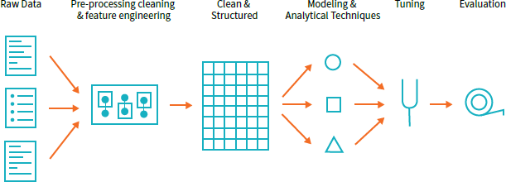
Анализ данных и машинное обучение
Spark: The Definitive Guide By Bill Chambers & Matei Zaharia (book)
Лекция 1. Большие Данные / Системы обработки больших данных

Slide 22
Архитектура систем обработки больших данных
Лекция 1

Slide 23



















Вычислительные ресурсы
Общие данным
Данные обрабатываются там же, где они
хранятся
Приложения
Обработка
Обработка
Обработка
Обработка Данные |  | Обработка Данные |  | Обработка Данные
Обработка Данные |  | Обработка Данные |  | Обработка Данные
Обработка Данные |  | Обработка Данные |  | Обработка Данные
СУБД
Обработка
Данные Данные Данные
Данные Данные Данные
Данные Данные Данные
SAN/NAS
Лекция 1. Большие Данные / Системы обработки больших данных

Slide 24

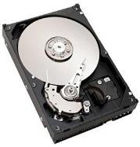
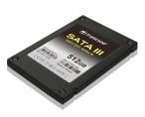

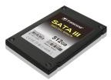
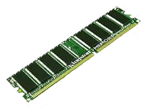
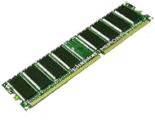



Наращивание производительности
CPU
CPU
вертикальное
scale-up
ОЗУ
ОЗУ
Диск
Диск
Узел
Узел
горизонтальное
scale-out
Узел 1
Узел 2
Узел 3
Лекция 1. Большие Данные / Системы обработки больших данных

Slide 25
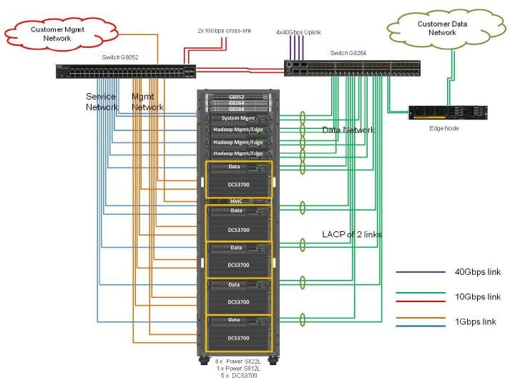
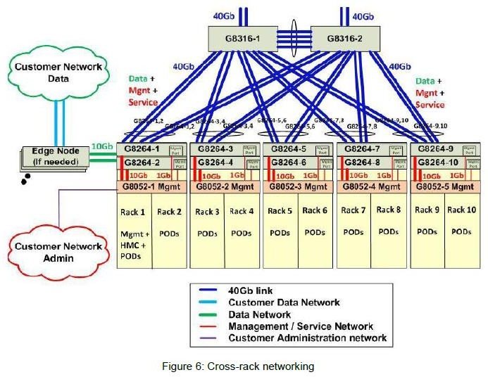


Кластер
Лекция 1. Большие Данные / Системы обработки больших данных

Slide 26

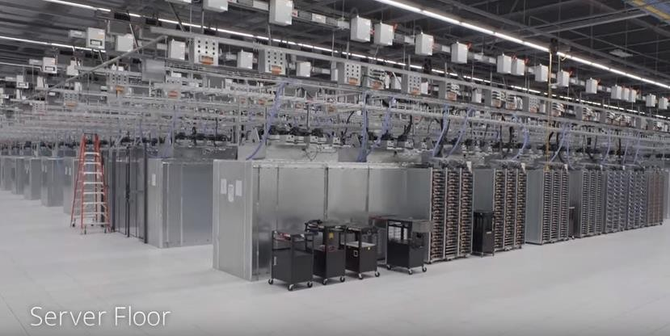
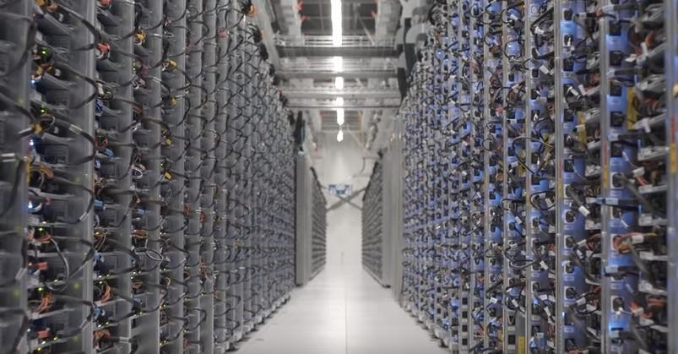
ЦОД
Лекция 1. Большие Данные / Системы обработки больших данных

Slide 27
Распределенные приложения
Лекция 1

Slide 28


Что необходимо учитывать
Сеть не обязательно надежна
Существуют задержки
Пропускная способность ограничена Сеть может быть небезопасной Топология может изменяться
Может быть несколько администраторов
Существуют транспортные затраты Сеть может быть гетерогенной
Master
Worker 1
Worker 2
Worker 3
Лекция 1. Большие Данные / Системы обработки больших данных

Slide 29



Коммуникация
Синхронная
HTTP REST
THRIFT
Асинхронная
WebSocket
Лекция 1. Большие Данные / Системы обработки больших данных

Slide 30



Координация
Выбор мастера (Master election)
Master
Назначение задач worker’ам
Zookeeper
Обнаружение отказа (Crash detection)
Worker 1 Worker 2
Worker 3
Мастер должен уметь определять, что worker вышел из строя или с ним потеряно соединение
Управление группами (Group membership management)
Мастер должен знать, какие worker’ы доступны для выполнения задач
Управление метаданными (Metadata management)
Мастер и worker’ы должны хранить задания и статусы выполнения надёжным
способом
Лекция 6. Zookeeper

Slide 31
Системы обработки и хранения больших данных
Лекция 1

Slide 32
Вычисления
Отложенная
Близко к реальному времени
В реальном времени
Batch
Near real-time
Real-time
Лекция 1. Большие Данные / Системы обработки больших данных

Slide 33
Классификация систем
Принципы выполнения вычислений
Обработка данных
Пакетная (коллекция данных)
Batch
Google MapReduce Hadoop MapReduce Spark
Потоковая
Streaming
Графовая
Graph
Storm
Spark Streaming Flink
Pregel Giraph
Spark GraphX
Лекция 1. Большие Данные / Системы обработки больших данных

Slide 34
Обработка коллекций данных (batch processing)
Лекция 1. Системы обработки больших данных

Slide 35



Обработка потоковых данных (stream processing)
Лекция 1. Системы обработки больших данных

Slide 36


Обработка графов (graph processing)
GraphFrame
Лекция 1. Системы обработки больших данных

Slide 37
Классификация NoSQL СУБД
СУБД
Традиционные реляционные
NoSQL
NewSQL
Oracle MySQL
SQL Server
Cassandra HBase MongoDB
H-Store Spanner VoltDB
Лекция 1. Большие Данные / Системы обработки больших данных

Slide 38
Доступность
(availability)
CAP
Согласованность
(consistency)
Отказоустойчивость
(partition tolerance)
Лекция 1. Системы обработки больших данных

Slide 39
Классификация NoSQL СУБД
NoSQL
Ориентированные на столбцы
Документно-
ориентированные
Графовые
Ключ-значение
Memcached DynamoDB
Cassandra HBase
MongoDB CouchDB
Titan Neo4J
Лекция 1. Большие Данные / Системы обработки больших данных

Slide 40
Примеры СУБД
Реляционные Ключ-значение
Ориентированные на столбцы Документно-ориентированные
Доступность
(availability)
Графовые
MySQL, PostgreSQL
Vertica
Cassandra
Voldemort, DynamoDB
Neo4j
CouchDB
Согласованность
(consistency)
Hbase, BigTable Redis
MongoDB
Отказоустойчивость
(partition tolerance)
Лекция 1. Системы обработки больших данных

Slide 41
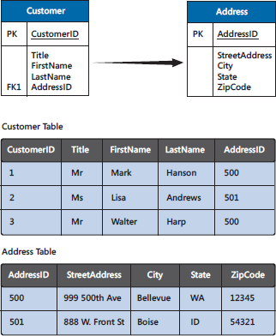
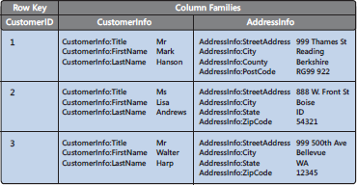
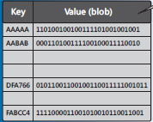
Примеры СУБД
Лекция 1. Большие Данные / Системы обработки больших данных

Slide 42
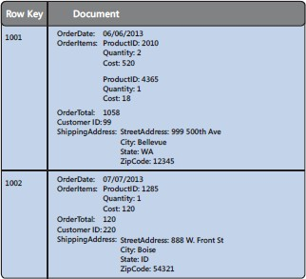
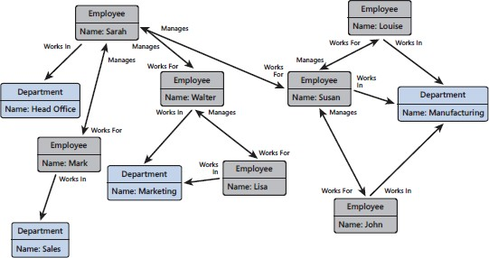
Примеры СУБД
Лекция 1. Большие Данные / Системы обработки больших данных

Slide 43
Стек технологий Hadoop и Spark
Лекция 1

Slide 44
Стек Hadoop
Mahout
MapReduce | Pig | Hive | Storm Giraph HBase
TEZ
Менеджер ресурсов – YARN
Распределенная файловая система Hadoop – HDFS
Операционная система
Гипервизор
Hardware
Лекция 1. Системы обработки больших данных

Slide 45


Стек Spark
Streaming
GraphX
MLlib
Spark SQL
Spark
YARN
Mesos Standalone
Kubernetes
Лекция 1. Системы обработки больших данных

Slide 46
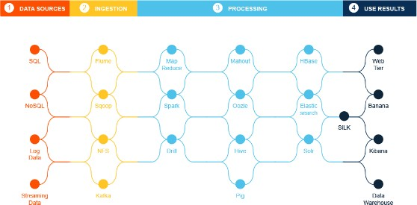
Стек технологий
MapR
Лекция 1. Системы обработки больших данных

Slide 47
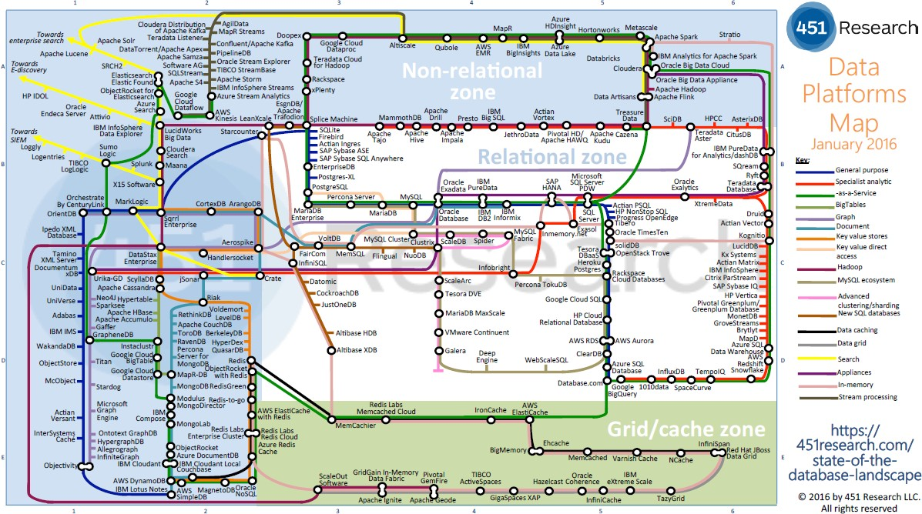
Карта технологий
Лекция 1. Системы обработки больших данных

Slide 48
Облачные ресурсы
Лекция 1

Slide 49
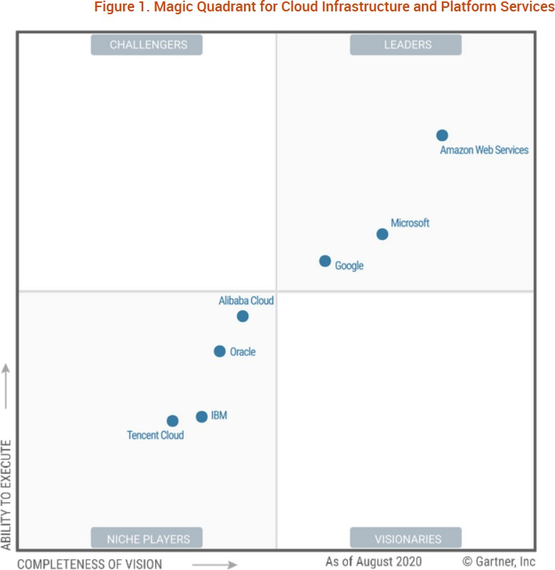
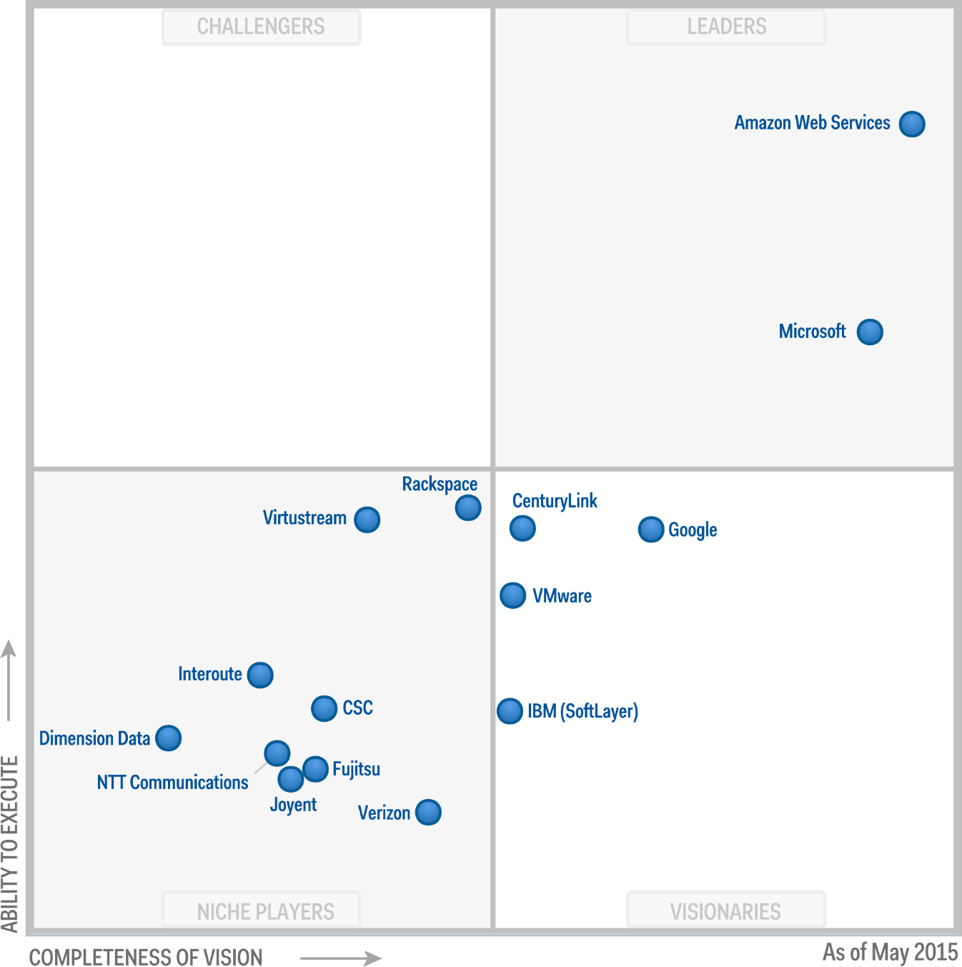
Облачные ресурсы
Magic Quadrant for Cloud Infrastructure as a Service

Slide 50


Облачные ресурсы

Slide 51





Облачные ресурсы
Инфраструктуры анализа больших данных
Hadoop и Spark
Amazon EMR
Elasticsearch
Сервис Amazon Elasticsearch
Анализ больших данных в режиме реального времени
Amazon Kinesis Firehose
Amazon Kinesis Streams
Amazon Kinesis Analytics

Slide 52





Облачные ресурсы
Хранилища и базы больших данных
Объектное хранилище
Amazon S3
NoSQL
Amazon DynamoDB
HBase в Amazon EMR
Реляционные базы данных
Amazon RDS
Графовые базы данных
Amazon DynamoDB для БД Titan

